Slide 1
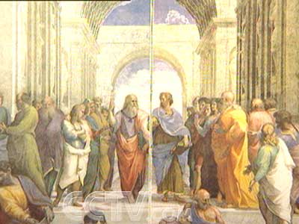
必修三 专题六
西方人文精神的起源和发展

Slide 2
专题概述
西方人文精神的起源
智者运动
起源
三次思想解放运动
人文精神(主线)
公元前5世纪中叶
文艺复兴
复兴
公元14——17世纪
启蒙运动
成熟
公元17---18世纪

Slide 3
一、人文主义兴起的背景
公元前5世纪
公元前6世纪末
公元前6世纪初
公元前8世纪
伯利克里执政（前443—429），雅典民主政治发展到顶峰
克利斯提尼改革（前506），雅典民主政治确立
梭伦改革（前594），雅典民主制度基础奠定
雅典城邦萌芽
古代雅典城邦民主政治的形成发展
工商业经济发达；古希腊城邦民主政治发展
公民的基本素养；地理环境

Slide 4
探究世界本源
探究人与社会
探究人的内心
二、智者思想的特点
“至于神，我既不知道他们是否存在，也不知道他们像什么东西”。
1、否定神灵，强调人的价值、作用。
他们热衷认识社会政治法律、
解决日常问题、参与政治生活。
2、关注政治、与人类自身相关的问题。
奴隶制是不合人性、追求所有人“平等”。
3、批判传统，否定权威，追求平等。
“他们的角色是教师，他们的任务是收取学费，是教育能言善辩的好公民参与政治。”
4、注重实利，
关注个人的利益

Slide 5
（2015·浙江六校高三3月联考·12）普罗塔戈拉曾说：“至于神，我既不能说他们存在，也不能说他们不存在，因为阻碍我认识这一点的事情很多，例如问题晦涩，人寿短促。”对此材料理解正确的是（ ）
A．智者的言论完全从个人的角度和利益出发
B．智者否认教会的权威，主张因信称义
C．智者的言论是近代达尔文进化论思想的源头
D．智者强调人类的理性，否认绝对权威
D

Slide 6
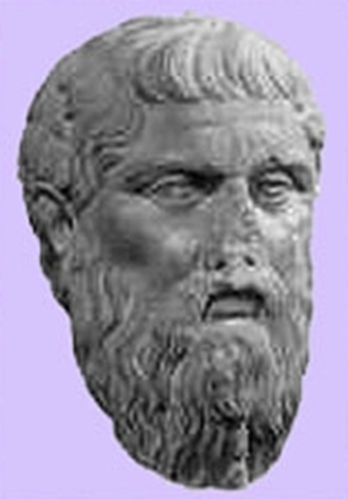
探究世界本源
探究人与社会
探究人的内心
公元前5世纪希腊哲学家，
智者学派的主要代表人物，民主派政治家伯利克里的挚友。他传授修辞和论辩知识，是当时最受人尊敬的“智者”。
普罗塔戈拉
（约公元前481—约前411）

Slide 7
如何理解“人是万物的尺度”的含义？黑格尔说：“这是一句伟大的话。”与以前的哲学家的研究相比，这句话的伟大之处在哪里？
含义：
万物的存在与否，事物的形态性质，全在于人的感觉。
评价（伟大之处）：
肯定和强调人的价值，将人置于世界和社会的中心。是在原始宗教和自然统治下人类自我意识的第一次觉醒，是西方人文精神的滥觞。
影响:
在原始宗教和自然统治下人类意识的第一次觉醒，是西方人文精神的滥觞；推动雅典民主政治的发展。
强调功利，忽视道德；过分强调个人感受，导致主观随意性和极端个人主义。

Slide 8
普罗塔戈拉有一个名叫欧提勒士的学生。两人曾有合同约定在欧提勒士毕业时付一半学费，另一半学费则等毕业后第一次打赢官司时付清。但毕业后，欧提勒士并不执行律师职务，总不打官司。
普罗塔戈拉于是向法庭告状。他提出：如果欧提勒士胜诉，按合同的约定付给另一半学费；如果败诉，那么按法庭的判决，他也应付给我另一半学费；所以，他必须付给我另一半学费。
而欧提勒士则针对老师的理论提出一个完全相反的推理：如果胜诉，按法庭的判决，不应付另一半学费；如果败诉，按合同的约定，也不应付另一半学费。
半 费 之 讼
相对主义和主观主义的倾向

Slide 9
（2015·福建宁德一模·21）针对“万物始于水”的观点，普罗塔戈拉提出“人是万物的尺度”的主张。对其中“人”的理解，正确的是（ ）
A．忠于城邦的男子 B．掌握权力的贵族
C．新兴的工商业者 D．主宰人类社会的人
D

Slide 10
（2015·北京海淀高三第二学期适应性练习·18）普罗泰戈拉说：“人是万物的尺度”。其中的“人”是指（ ）
A．个人 B．人类 C．雅典人 D．雅典公民
A

Slide 11
（2015·山东临沂三模·20）普罗泰格拉晚年，其著作《论神》在雅典广场上被焚毁，本人被逐出雅典，这主要是因为他（ ）
A．公开提出了人文主义概念 B．将人置于世界和社会的中心
C．宣传唯物主义无神论思想 D．指责和批判古希腊民主制度
B

Slide 12
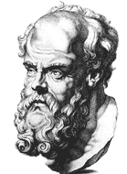
真理与自由的殉道者——苏格拉底
苏格拉底是雅典人，是人类思想史上具有极高名望的人物之一。他与柏拉图、亚里斯多德并称为“古希腊三贤”。
德尔菲神谕说他是全希腊最富有智慧的人。
马克思称他为“哲学的创造者”、“智慧”的化身。

Slide 13
“我愿用我的全部科技来换取与苏格拉底一个下午的相处。”
——史蒂夫·乔布斯

Slide 14
三、苏格拉底的智慧
言论一：“人的无形意识是世间万物的最后尺度；塑造命运的不是上帝，而是我们自己。”
（旁白）黑格尔曾经说：“智者们说，人是万物的尺度，但这还是不能确定的，其中还包含着人的特殊的规定……在苏格拉底那里，我们也发现人是尺度，不过是作为有思维的人。”
观点一：有思考力的人是万物的尺度

Slide 15
三、苏格拉底的智慧
言论二：认识自己，方能认识人生。
最优秀的人就是你自己。
知道的越多，才知知道的越少。
观点二：认识你自己

Slide 16
三、苏格拉底的智慧
言论三：
人总是追求幸福的。而美德归根结底会给人带来好处，邪恶则总会给人带来坏处。
如果勇敢不是基于知识和智慧，“勇敢”到无法无天、无所畏惧，那就会变成“鲁莽”这种罪恶。
观点三：美德即知识

Slide 17
隐士与熊的故事
熊和隐士成了好朋友。熊看到有苍蝇来打扰隐士睡觉，很生气。它抱起一块大石头砸向落在隐士额角上的苍蝇。苍蝇飞跑了，隐士的脑袋也成了两半。
三、苏格拉底的智慧
?
这则寓言说明了什么
克雷洛夫评论道：“殷勤过分的蠢才比任何敌人还要危险。”
没有人自愿做恶，之所以作恶是出于无知;没有知识，甚至无法去 -------认识你自己；知识来源于教育-------知识就是道德(或道德就是知识,或知德合一)

Slide 18
（2015·哈师大附中、东北师大附中、辽宁实验中学一模·30）苏格拉底拿出一个苹果对学生说：“这是我刚从果园里摘下来的苹果，你们闻闻它是什么味道？”闻过的学生都说是苹果的香味。柏拉图最后闻，说“我什么味道也没有闻到”，继而他对学生笑着说“看来只有你是你自己”。苏格拉底把苹果传给学生看，学生们呆住了——那是一只蜡做的假苹果。这个故事反映出（ ）
A．吾爱吾师，吾尤爱真理 B．人是万物的尺度
C．美德的内涵是坚持独立思考 D．理念是万物本源
C

Slide 19
（2015·广东湛江高二第二学期期末·7）“凡真正知道善恶对错之人，必然行善，凡作恶者皆因无知。”下列观点与该句最为契合的是（ ）
A．“人是万物的尺度” B．“认识你自己”
C．“美德即知识” D．“与上帝直接对话”
C

Slide 20
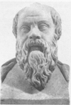
……要认识你自己。有思想力的人是万物的尺度。……你们不能只追求荣誉和享乐，要知道，
知识才是美德，金钱不能买到美德……
而教育是获得知识最好的方式”
——苏格拉底
三、苏格拉底的智慧
1）“有思考力的人是万物的尺度”
2）“认识你自己”
3）“美德即知识”
(前469—前399)

Slide 21
影响：
对人性本身的研究，是人类精神觉醒的一个重要
表现，他使哲学真正成为一门研究“人”的学问。

Slide 22
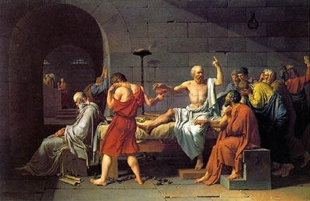
最后留下的遗言是：克力同，我欠了阿斯克勒庇俄斯一只鸡，记得替我还上这笔债。
苏格拉底之死
体现了遵守法律，捍卫思想自由和人格尊严等人文精神
罪名：不敬神和败坏青年

Slide 23
 | 智者学派 | 苏格拉底
相 同 点
不 同 点
都把人类社会作为研究主体，肯定了人的价值，强调理性，否认绝对权威。
有思想力的人是万物的尺度
人是万物的尺度
忽视道德，追求功利
关注道德，反对功利

Slide 24
（2015·内蒙古呼伦贝尔一模·32）公元前5世纪的古希腊智者安提丰认为：“一个人应该以他最有利的方式对待法律。在众目睽睽之下，他应非常尊重法律。但当可以自主而又无人在场的情况下，他可以随本性驱动行事……”这表明（ ）
A．民主政体下希腊人不受法律约束 B．古代希腊人没有任何法律观念
C．智者学派反对法律对人的约束 D．智者学派忽视了社会道德建设
D

Slide 25
（2015·陕西宝鸡三模·30）普罗泰格拉等称自己为智者或“有知识的人”，苏格拉底则“自知自己无知”。这种差异反映出（ ）
A．前者的文化素养更高 B．后者兼顾知识与道德
C．两者受教育程度不同 D．两者对知识认识不同
B

Slide 26
（2015·广东汕头高二期末·13）普罗塔哥拉说：“人是万物的尺度”，而苏格拉底则认为“有思想力的人才是万物的尺度”。两者都（ ）
A．注重强调人对客观世界的改造能力
B．否定了人在民主政治中的主体作用
C．意图为极端个人主义打开方便之门
D．强调知识与美德对自我认知的提升
A

Slide 27
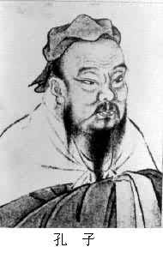
探究人的内心
自由论坛
苏格拉底和孔子的异同
课标内容
了解罗马法的主要内容及其在维系罗马帝国统治中的作用，理解法律在人类社会生活中的价值。
苏格拉底（469—399BC）与孔子（551—479BC）分别是古代西方与东方思想史上最有名望、最有声誉的代表人物之一。他们的思想一直闪耀在历史的星空中。尽管他们分处地理的两极，但是他们的思想却有着众多的共通之处。

Slide 28
 | 孔子 | 苏格拉底
相 同 点 | 生活的时间接近，时代状况相似
不 同 点
关注人与社会，具有人文主义色彩
重视道德教育，伟大教师的典型
从维护君主统治出发，根本上是压制了人的个性发展
强调人在社会中的地位权利责任，有利于个性发展

Slide 29
人文精神是一种人类的自我关怀，
表现为对人的生命、尊严和价值的高度重视，对人的独立、理性的重视，
对人类各种精神文化遗产的珍惜，对人格与道德的不懈追求。

Slide 30
知识梳理
人文精神的起源
普罗塔戈拉
智者的启蒙
人是万物的尺度
苏格拉底
古希腊的
智者运动
真理与自由的殉道者
认识你自己
美德即知识
斯多亚学派
人生而平等
人生而平等

Slide 31
（2015·浙江嘉兴一模·20）罗素认为：“16、17、18世纪所出现的那种天赋人权学说也是斯多亚学派学说的复活，尽管有着许多重要的修正。”下列言论属于斯多亚学派的是（ ）
A．“美德即知识” B．“只有品德才是区分人类的标准”
C．“人是万物的尺度” D．“真正的法是符合自然的正当理由”
D

Slide 32
一轮重点：不同时期的人文主义内涵
[知识结构]
西方人文精神的起源与发展
起源
智者运动
开始关注人，怀疑神。否认权威，批判传统。
（公元前5世纪）
肯定人性，要求把人从宗教束缚中解放出来。
复苏
文艺复兴
（14——17世纪）
反对天主教会权威，提倡人的个性解放和信仰自由。
发展
宗教改革
（公元16世纪）
崇尚“理性”既反教权又反专制，主张建立资产阶级理性王国，提出政治设想。
成熟
启蒙运动
（17、18世纪）

Slide 33
为什么说希腊先哲的思想是西方人文精神的滥觞？
从希腊先哲的哲学观点来回答。
①自然哲学家的研究:探究自然的奥秘，打破传统的束缚，标志古代西方人的精神觉醒。
②智者学派:从认识自然转移到认识社会，提倡怀疑精神，强调人的价值，构成了古希腊人文精神的基本内涵。
③苏格拉底:使哲学真正成为一门研究“人”的学问，他对知识和自由探索的理性精神的崇尚与追求，对后世西方哲学产生了深远影响。
④亚里士多德:使哲学真正成为一门独立的学科，把希腊哲学爱智慧与好学深思的理性精神发展到顶峰。
他们的哲学思想对西方人文精神的发展起了不可估量的作用，“言必称希腊”也说明古希腊先哲的思想的重要地位。所以，希腊先哲的思想是西方人文精神的滥觞。

Slide 34
苏格拉底对过路人说道：“对不起！怎样才是一个有道德的人？人人都回答说：“忠诚老实，不欺骗别人，才是有道德的。”
苏格拉底问：“但为什么和敌人作战时，我军将领千方百计地欺骗敌人？”“欺骗敌人是符合道德的，但欺骗自己就不道德了。”
苏格拉底反驳道：“当我军被敌军包围时，将领欺骗说援军已经到了，大家最终突围出去了。这种欺骗也不道德吗？”那人说：“那是战争中才这样做的，日常生活中这样做是不道德的。”
苏格拉底又追问起来：“假如你的儿子生病了，又不肯吃药，作为父亲，你欺骗他说药是一种很好吃的东西，这也不道德吗？”那人只好承认：“这种欺骗也是符合道德的。”
苏格拉底又问道：“不骗不是道德的，骗人也可以说是道德的。那就是说，道德不能用骗不骗人来说明。究竟用什么来说明它呢？还是请你告诉我吧！”那人想了想，说：“不知道道德就不能做到道德，知道了道德才能做到道德。”
苏格拉底这才满意地笑起来，拉着那个人的手说：“您真是一个伟大的哲学家，您告诉了我关于道德的知识，使我弄明白一个长期困惑不解的问题，我使衷心地感谢您！”
精神助产术

Slide 35
知识归纳
主要派别(代表 人物) | 哲学 范畴 | 主要观点 | 作用或影响
 | 认识 人与社会
 | 认识 自己
 | 人与自然、人与人的关系
人是万物的尺度
是人类意识的第一次觉醒，是西方人文精神的滥觞，是西方第一次思想解放运动。
普罗塔戈拉
第一次在哲学意义上发现了“自我”，对理性的尊崇和对理想自由的追求，被18世纪的启蒙思想家视为先驱和战友。
苏格
拉底
认识你自己；
美德即知识
斯多亚学派
在人类历史上第一次论证了天赋人权，人生而平等这一西方人文主义的核心理论。
人人生而平等

Slide 36
历史让人明智
哲学让人深刻

